Slide 1
Plantenkennis
IBS
DVW
1-10

Slide 2
Maak de oefentoets, werk volgens bekende manier:
Schrijf van elke plant de volledige Latijnse namen op.
Schrijf (indien aanwezig) de Nederlandse naam op.
Controleer je antwoorden (Antwoordvel of PP Wikiwijs)
Kijk je werk na: - Elke Latijnse naam 1 punt
- elke Nederlandse naam 0,5 punt
Cijfer uitrekenen: punten optellen en delen volgens laatste dia “Beoordeling”
Cijfer doorgeven aan docent (Teams)

Slide 3
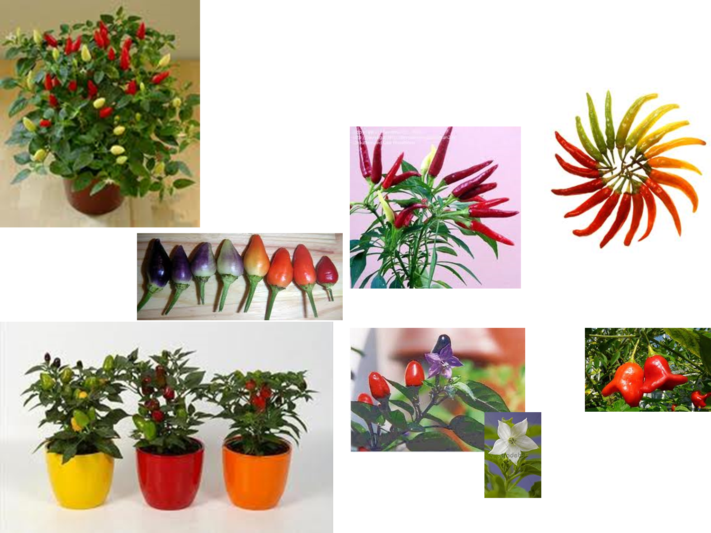
1

Slide 4
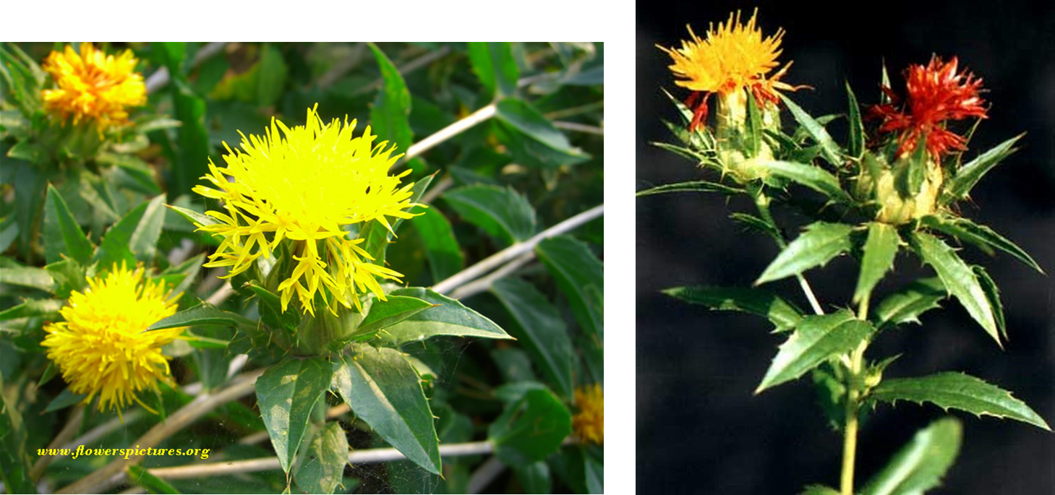
2

Slide 5
3

Slide 6
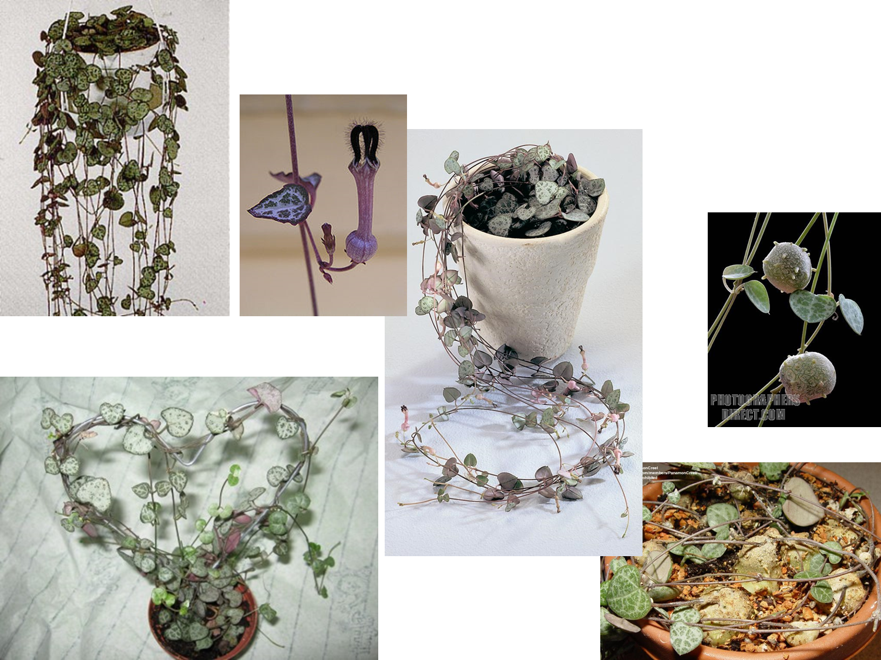
4

Slide 7
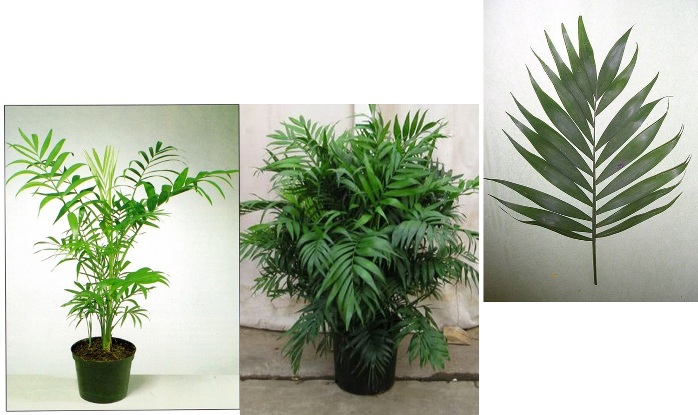
5

Slide 8
6

Slide 9
Boordeling:
Totaal punten = cijfer
1,9

